Slide 1

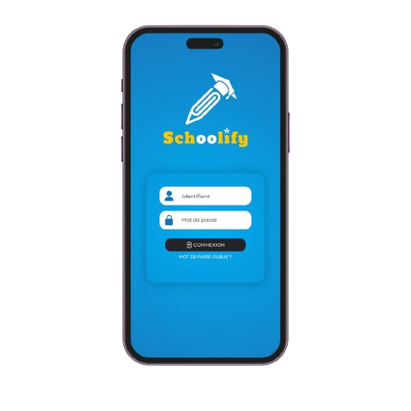
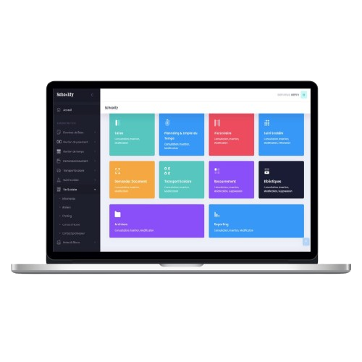
PITCH DECK
SCHOOLIFY
Pitch-Deck

Slide 2
TABLE OF CONTENTS
1
Problèmatique & solution
2
Market
3
KPIs
4
Business Model
5
Competitive Advantages
6
Ambitions
7
6
Team
8
Financial

Slide 3
Problèmatique & Solution
Votre école en ligne en un seul clic
01.

Slide 4
Introduction | UNE SOLUTION POUR L’AVENIR
1/4
1
Problématique
Solution
SCHOOLIFY
On est en 2024 et les écoles rencontrent des difficultés pour leur gestion administrative et surtout pour échanger avec les élèves et leurs parents ’’
Nous avons mis en place un outil ultra puissant qui regroupe tous les éléments qu'un établissement scolaire à besoin pour suivre son activité. Le plus important, nous prenant au sérieux les exigences et principes de la protection des données et de la privacy .
Schoolify est une solution digitale dédiée aux écoles dont le but et d’offrir un meilleur suivi scolaire aux élèves et aux parents d’élèves, c’est aussi un système de gestion administrative qui permet aux établissements scolaires de gérer leur tâches quotidiennes d’une façon simple et fluide.

Slide 5
Nous proposons :
Logiciel tout en un pour piloter la gestion quotidienne de votre établissement scolaire. Meilleure solution pour école maternelle, primaire, collège, lycée, Un ERP fluide et performant.
ERP scolaire
Application Mobile
Application mobile qui connecte l’école avec les élèves, les parents d’élèves et les professeurs et qui donne une vision 360 sur l’ensemble des activités liées à l’école.
Une application géolocalisation de transport scolaire en temps réel avec un système de notification instantané
Réseau social
Un reseau social 100% pour la communauté School.

Slide 6
Market
Votre école en ligne en un seul clic
02.

Slide 7
Taille Marché
Cible
Cible Maroc
Cible Hors Maroc
Les écoles fondamentales:
Maternelle, Primaire, collége, lycée
Les écoles d’enseignement privé.
Les écoles d’enseignement privé/public.
+5000 écoles privées au Maroc
+ 4 millions d’élèves au Maroc
+36% des écoles au Maroc sont privées

Slide 8
KPI
Votre école en ligne en un seul clic
03.

Slide 9

Nos kpi :
Elèves
Utilisateurs
+45K
+130K
Pays
Fonctionnalités
7
+60

Slide 10
Nos kpis :
Chiffre d’affaire
Chiffre d’affaire
2022
2023
400 000 MAD
1 625 000 MAD
Chiffre d’affaire Janvier/Février/Mars
NB: Sur les trois années nous générons pas de chiffres sur le premier trimestre une période basse dans notre secteur d’activité.
2024
180 000 MAD

Slide 11

Au Maroc et En france
100%
Taux de fédilisation entre 2022 et 2023

Slide 12
Business Model
Votre école en ligne en un seul clic
04.

Slide 13
Business model
Freemium
Post-Launch Model
Avec passage publicitaire
Reporting & Analyse Data
01
03
Modèle d’abonnement annuel
Pack basic
Pack gold
Pack premium
02

Slide 14
Pricing model
Free
Basic
Premium
0
45
129
$
$
$
Avec passage publicitaire
Gratuit pendant 12 mois
Fonctionnalités avancées

Slide 15
Competitive Advantages
Votre école en ligne en un seul clic
05.

Slide 16
Competitor Analysis
SCHOOLIFY
Easy to use
PRONOTE
Fonctionnalités proposées
Fonctionnalitées avancées
MADARISS
BOTI SCHOOL
Difficult to use

Slide 17
Ambitions
Votre école en ligne en un seul clic
05.

Slide 18
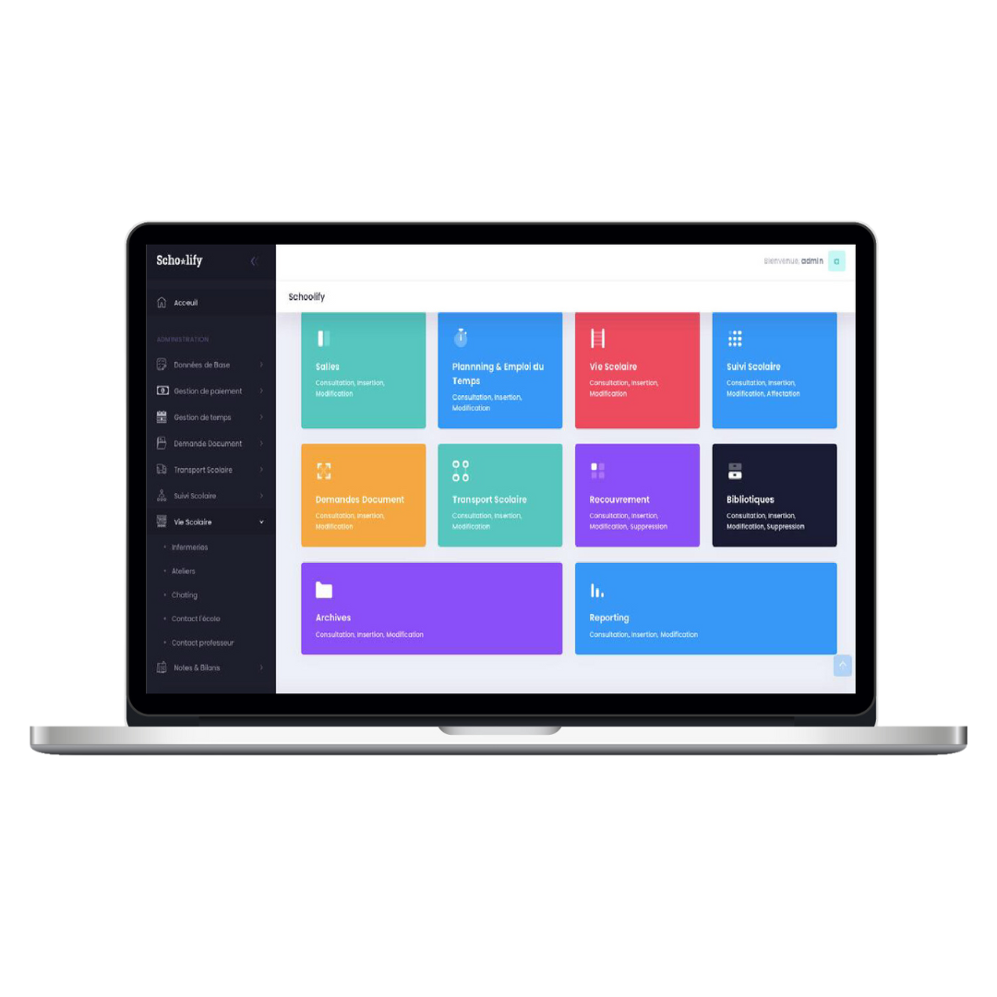
AMBITION | FUTURE INDICATORS 2024/2025
12
2024/2025
Utilisateurs
300 K
1
Ecoles
400
2
Partenaires
12
3
5
Pays
15
4
Chiffres D’affaires
2.8 millions de MAD

Slide 19
Team
Votre école en ligne en un seul clic
06.

Slide 20


Partie opérationnelle:
Nos Ressources :
Développements
2 Developpeurs en freelance
1 developpeur en temps partiel
Integration BDD
Deux intégrateurs base de données en CDI
Marketing digital
1Freelance
Commerciale :
Deux commerciaux terrain
Président Schoolify:
Mr.Baruk Haim Dahan
Profils Traits
CEO Schoolify:
Sokaina Sayouri
Direction Maroc
Integration BDD
Techniques
Commerciales

Slide 21
Nos directions
Siége Au Maroc
Filale en France
Premium
2022
2024
Depuis
SOON

Slide 22
Financial
Votre école en ligne en un seul clic
07.

Slide 23
Nos projections :
Nombre d’utilisateurs
Progression de nombre de users pendant les trois prochaines années
Nombre d’écoles et de partenaires à valider 2024/2025/2026
Nombre d’écoles
Le chiffre d’affaire à atteindre pour 2024/2025/2026
CFA

Slide 24
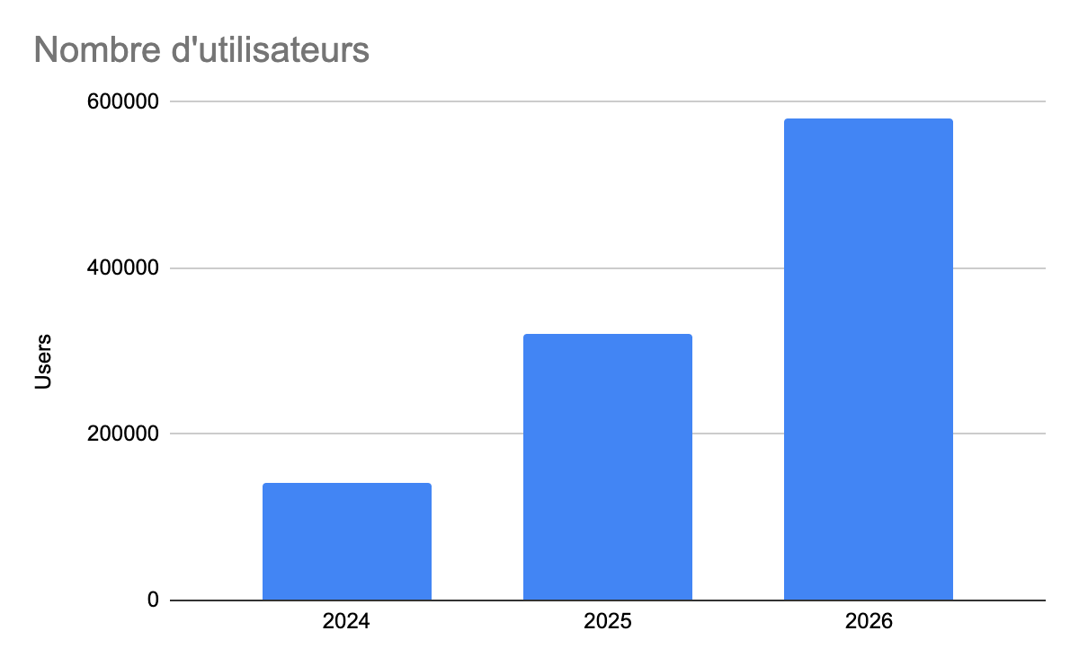
Chiffres clés :

Slide 25
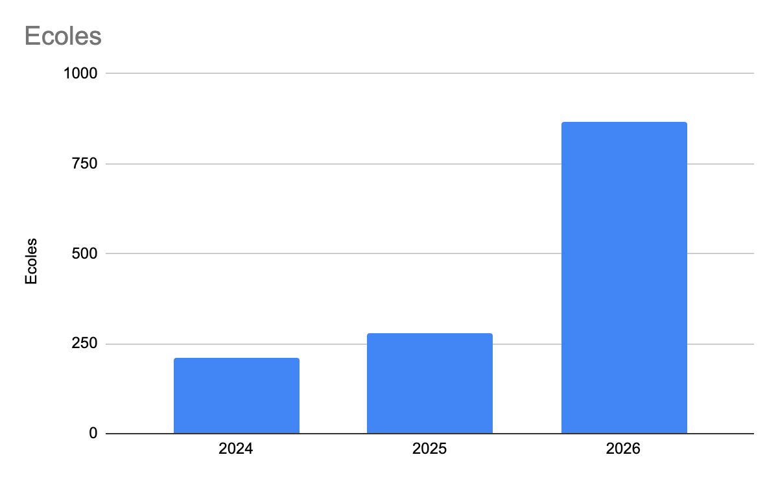
Nombre d’écoles:

Slide 26
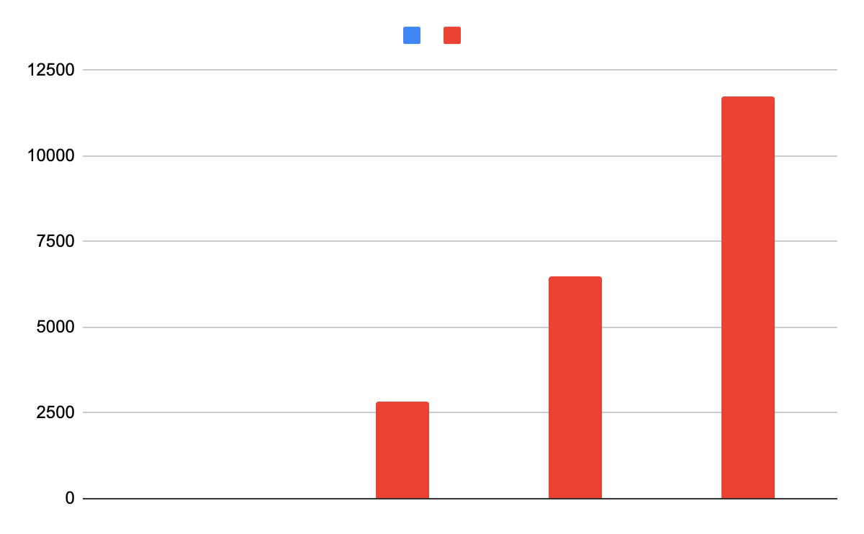
Chiffres clés : cFA en K 2024/2025/2026

Slide 27
Nos Bessoins :
Revenues | 2024 | 2025 | 2026
Users | 140525 | 320397 | 579919
Schools ( En afrique actuellement +120 ecoles dans 7 pays ) | 210 | 479 | 867
CA | 2 844 583 | 6 485 649,24 | 11 739 025,12
Total Costs | 2 059 056 | 2 937 338,88 | 3 430 071,773

Slide 28
Nos Bessoins en ressources & dépense :
HR
# Sales Team
# Opérations & Integration (Support + Ops + Admin)
# Marketing
#Tech Team
# Strategie
Dépenses Marketing
Dépenses IT
Autres Dépenses

Slide 29
Thank you
Votre école en ligne en un seul clic

